Slide 1
インターネット望遠鏡による
ハートレー第二彗星の等級測定
泉谷徳廣、梅川知帆、梅澤幸太、
高橋沙希、高橋尚也
（高２）
【横手清陵学院高等学校】

Slide 2
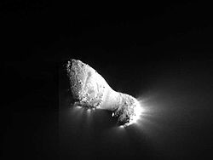
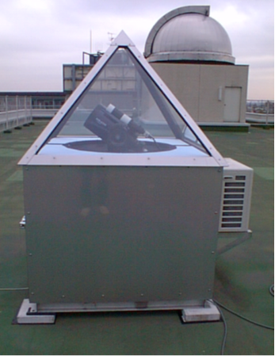
動機
天体に興味があったから。
未知の天体現象を観測し、どうしてそうなるのかを知りたかったから。
ハートレー第２彗星という星がインターネット望遠鏡を使って観測を行う上でちょうどいい星だったから。
ハートレー第２彗星 wikipediaより
インターネット望遠鏡

Slide 3
ハートレー第二彗星とは
約6.46年周期で地球に接近する短周期彗星
昨年は１０月下旬から１１月上旬にかけて観測できた。
直径は１．２～１．５キロメートルと推測されている。

Slide 4
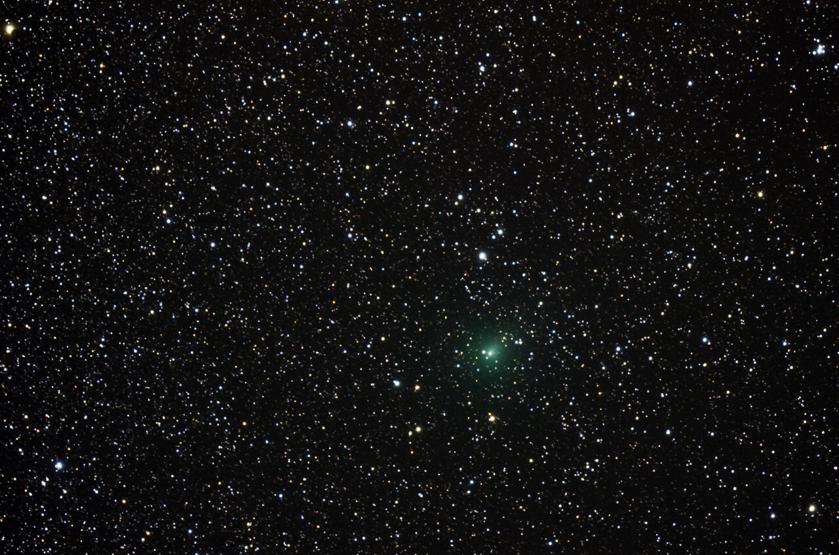
Astroarts
撮影者： 南砺龍吉
撮影日時： 2010年12月11日 2時31分、露出 24分
ISO感度1600，3分露光×8枚コンポジット
撮影地： 富山県南砺

Slide 5
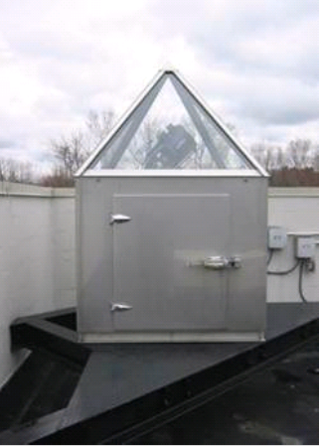
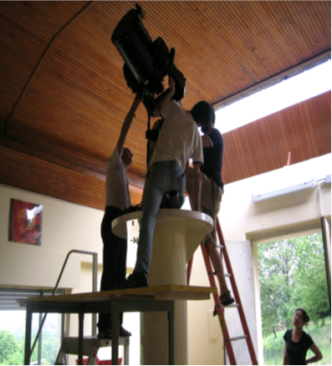
インターネット望遠鏡とは
天体自動導入機能を備えた望遠鏡のことで遠隔地に設置することで、２４時間いつでも、どこでも観測ができる
アメリカ（ニューヨーク）
日本（府中）
イタリア（メラーテ）

Slide 7
研究内容
①インターネット望遠鏡を使って
写真を撮影
②比較星の等級の測定
③「明るさ」の測定
④等級の測定

Slide 8
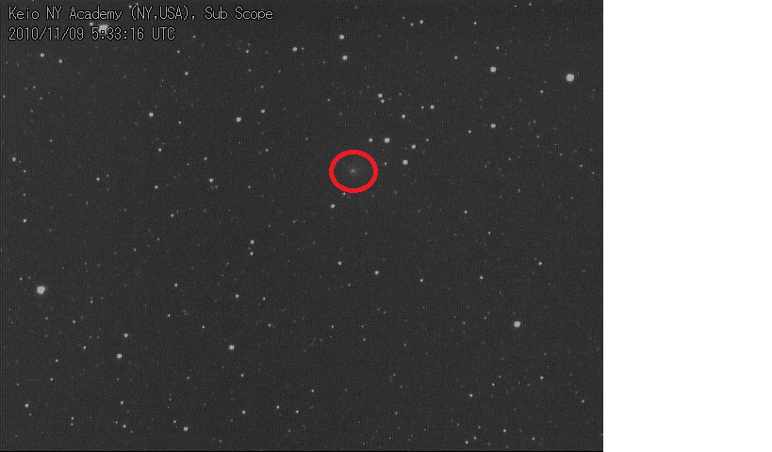
①インターネット望遠鏡を使って写真を撮影
インターネット望遠鏡（NY）を使って１０月９日、１０月３０日、１１月９日にハートレー彗星を撮影した。
640x 480 ピクセル
8bit モノクロ
１１／９撮影

Slide 9
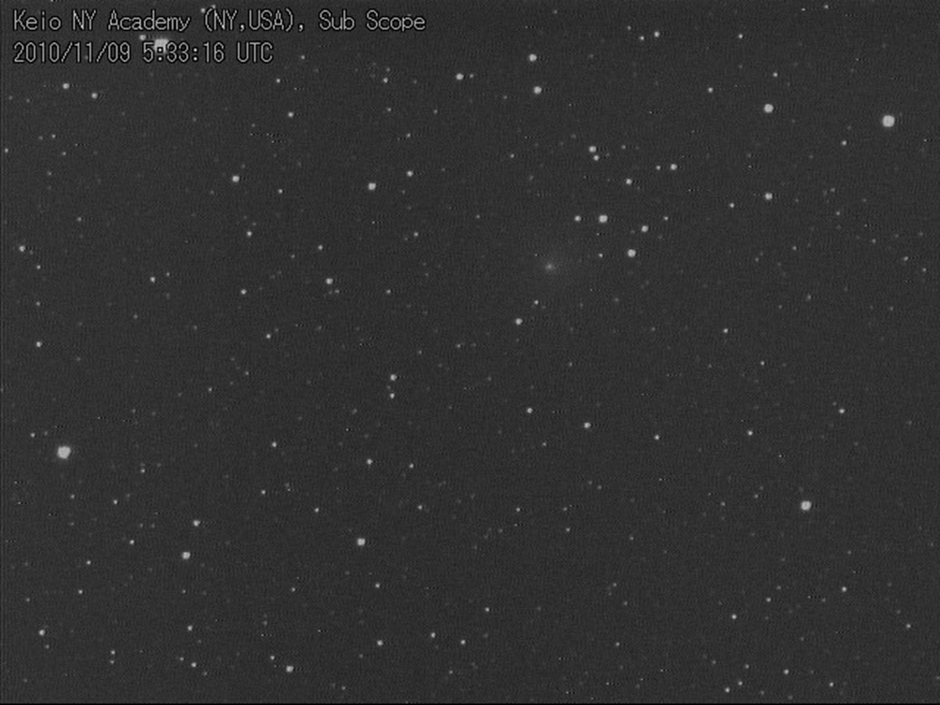

Slide 10
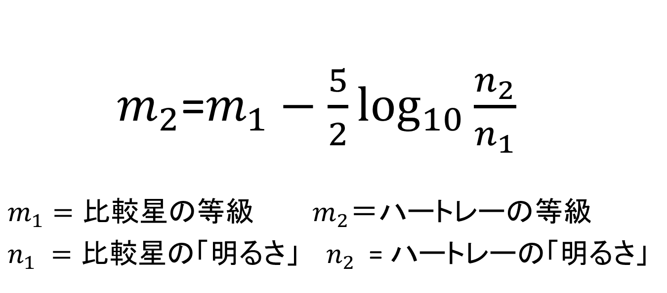
等級の測定
$m_{2}$=$m_{1}−\frac{5}{2}\log_{10}{\frac{n_{2}}{n_{1}}}$
$$m_{1}=比較星の等級 { m}_{2}＝ハートレーの等級$$
$n_{1} =比較星の「明るさ」{ n}_{2}$ = ハートレーの「明るさ」
「明るさ」が100倍になると光度は5等級減る

Slide 11
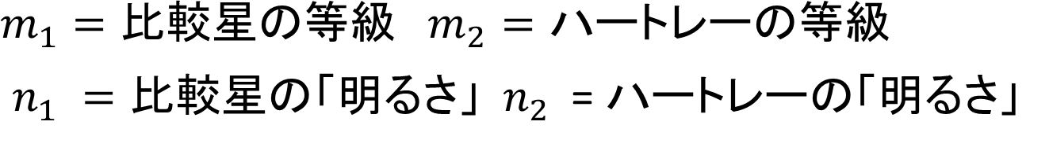
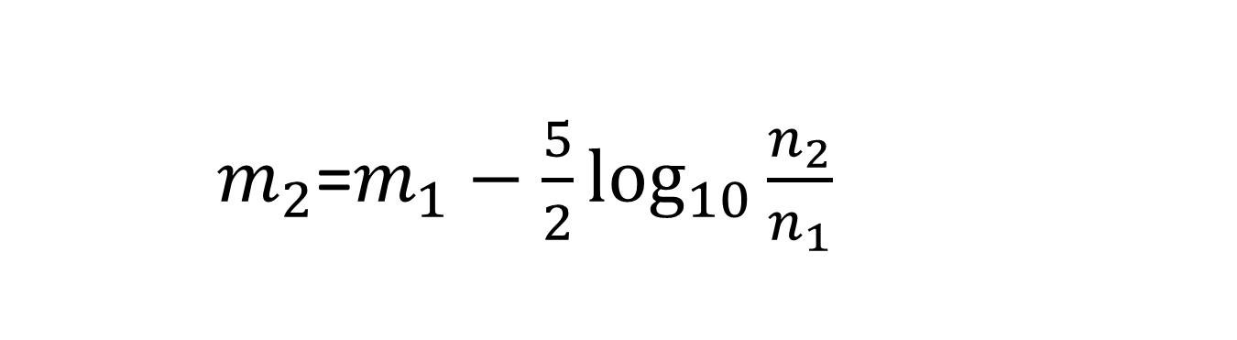
等級の測定式
$m_{2}$=$m_{1}−\frac{5}{2}\log_{10}{\frac{n_{2}}{n_{1}}}$
等級とは
天体の明るさを表す尺度で、等級の値が小さいほど明るい天体である。
「明るさ」が２倍 ≠ 「等級」が２倍
（人間の目は光を対数的に捉えるため）
・「明るさ」が100倍になると光度は5等級減る

Slide 12
②比較星の等級の測定
ステラナビゲータというソフトを利用し、星図と望遠鏡で撮った写真とを比べて、比較星の等級を特定した。
星図にはGSC-ACTを使用

Slide 13
11月9日のハートレーと周辺の恒星
光度
ハートレー

Slide 14
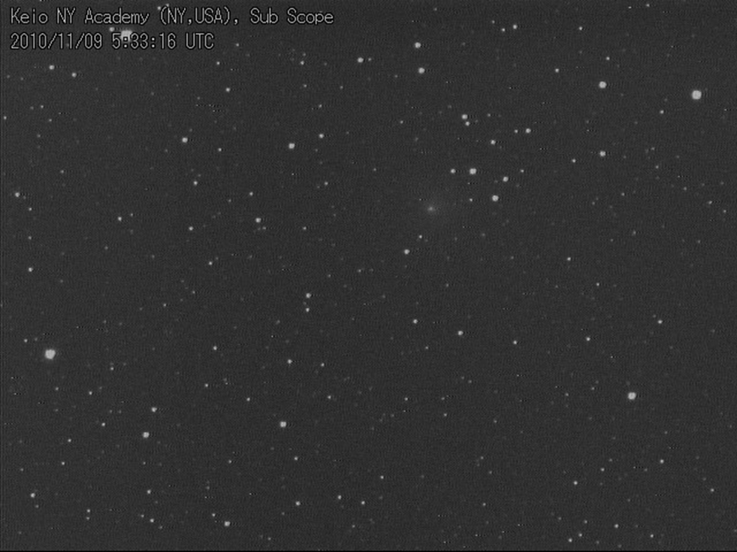
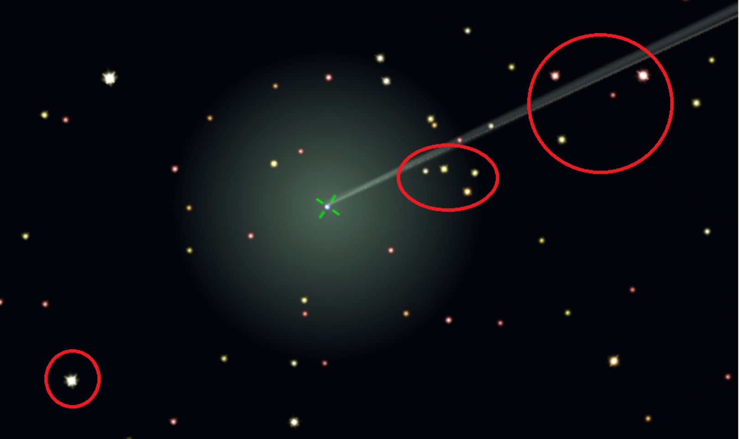

Slide 15
③「明るさ」の測定
ImageJというソフトを使用して、ハートレー彗星と比較する星の「明るさ」を調べた

Slide 16
画像を解析して「明るさ」を測定するソフトImajeJを使用
全体カウント

Slide 17

BGカウント
全体カウント－BGカウント＝FGカウント（明るさ）

Slide 18
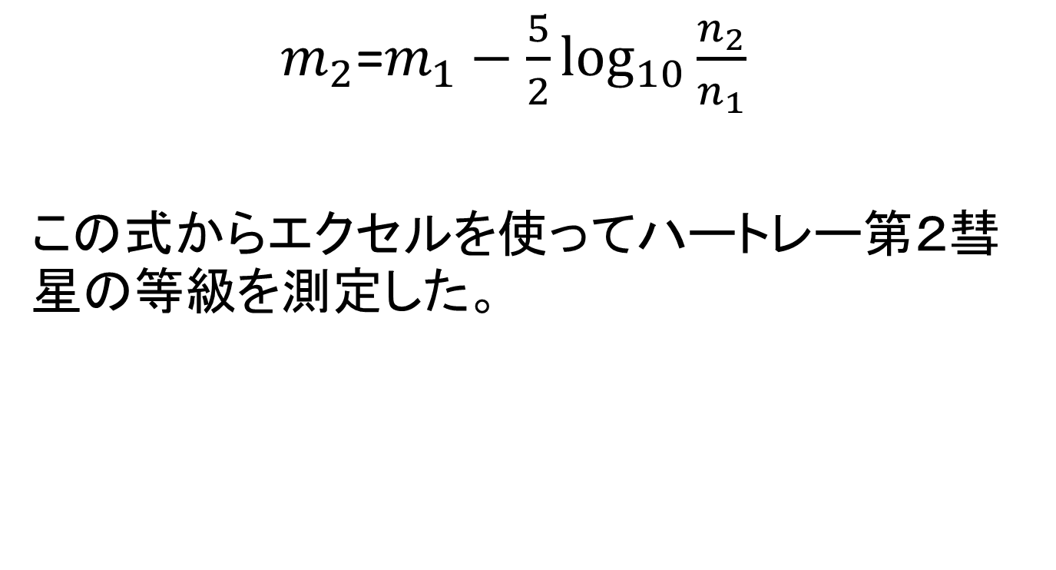
④等級の測定
$m_{2}$=$m_{1}−\frac{5}{2}\log_{10}{\frac{n_{2}}{n_{1}}}$
この式からエクセルを使ってハートレー第２彗星の等級を測定した。

Slide 19
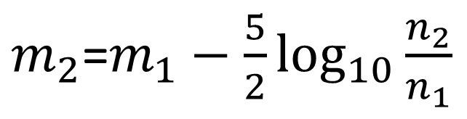
$m_{2}$=$m_{1}−\frac{5}{2}\log_{10}{\frac{n_{2}}{n_{1}}}$

Slide 20
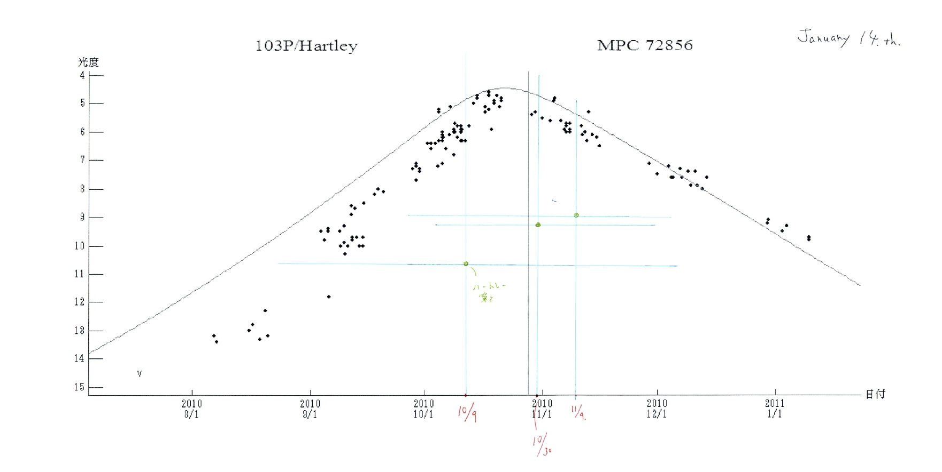

結果
黒い点は Astrosite
の観測データ
我々の観測結果

Slide 21
考察
光度は他の観測と比べて大きく（暗く）求まった。
原因
  全光度ではなく核光度に相当すると考えられる。
  測定領域の設定の仕方に問題がある。
光度の変化については他の観測結果とあまり変わらなかった。

Slide 22
結果２
直した結果

Slide 23
考察２
最初の結果より光度は明るくなった。
しかし、他の観測よりは暗く求まった。
原因
測定に使った画像に問題がある。

Slide 24
謝辞
今回ご指導してくださった以下の先生方には深くお礼を申し上げます。
東北公益文科大学の表先生、山本先生
瀬々先生、福原先生、信田先生

